Slide 1
基于NLP模型的问题生成实践案例解析
2021.12~2022.05

Slide 2

目录：
1、需求解析
2、技术调研与实践
QA技术路线选择
数据探索
3、题库工具的搭建
技术
产品
数据处理流程架构
反馈优化
4、人月神话
时间控制
原因分析
5、现状、问题、小结

Slide 3
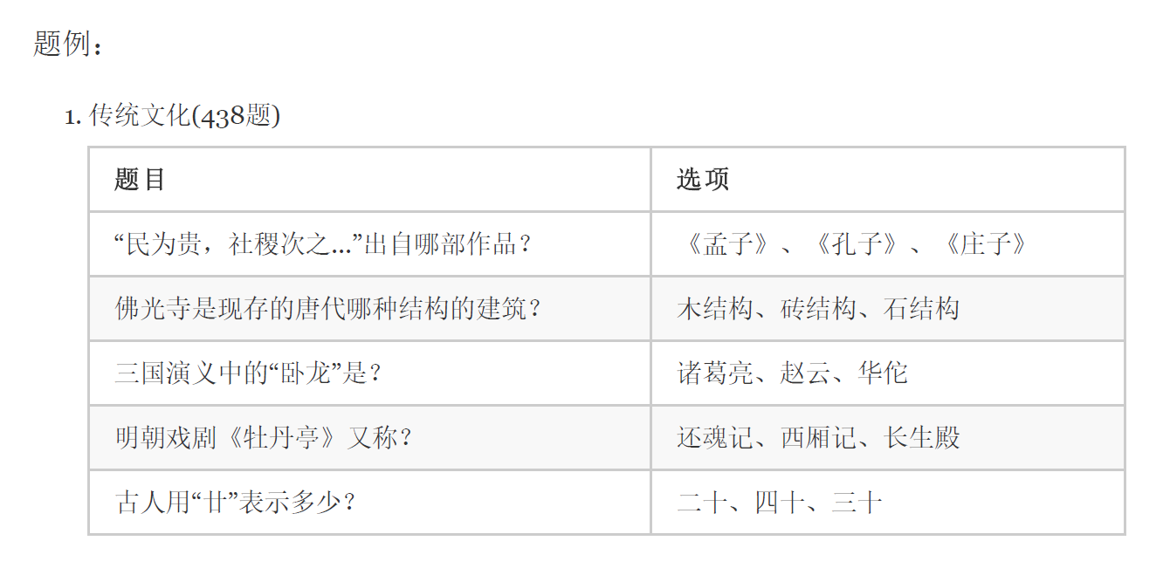
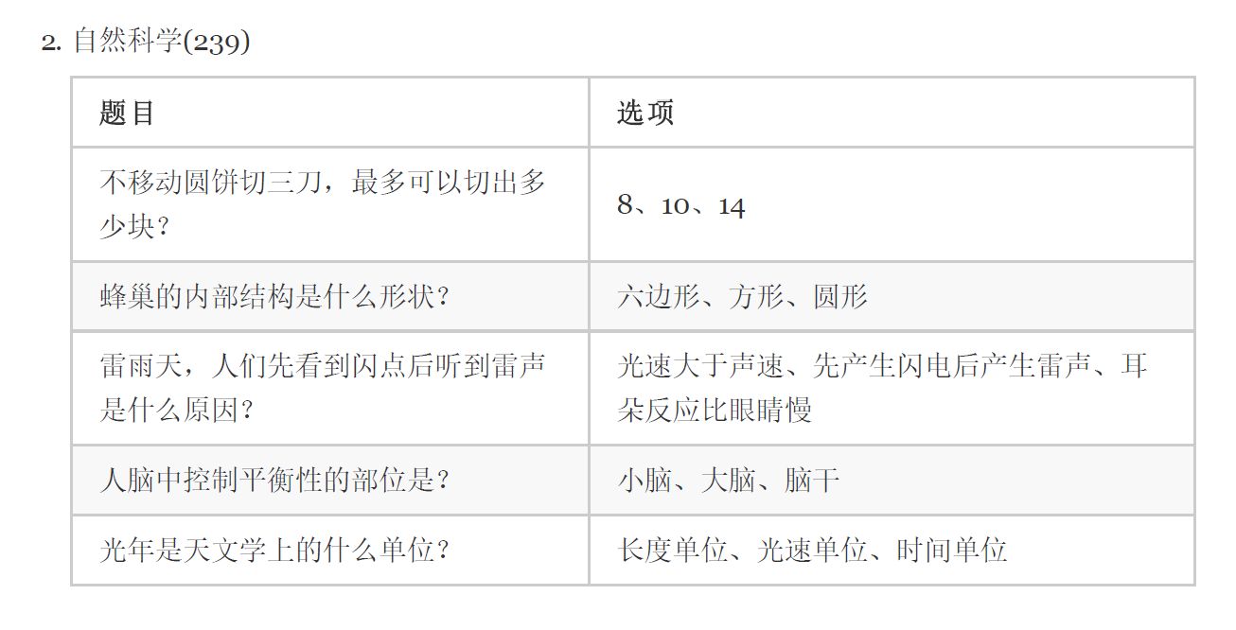
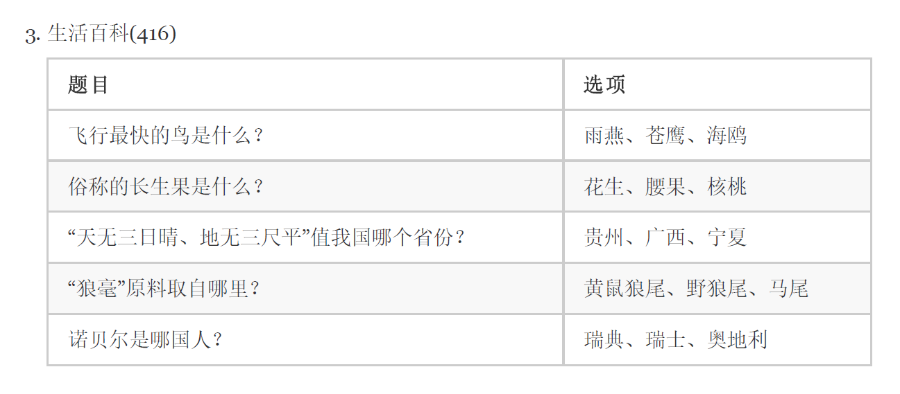
1、需求解析

Slide 4
题库现状
题库内容分析
目前的题库来源：人工收集或编辑
1、传统文化
题库较为老旧，更新题目的代价较大，保持长久的大体量更新题库不太现实。
2、自然科学
3、生活百科
难点：很多题目是常识通识文学、诗词类
的知识，变化起来比较麻烦。
4、游戏知识
需求分析：
1、QA数据需按照类别进行划分
2、需要生成对应的问题-答案对，其中还需包括2个错误答案选项
3、批量、大规模生成，可维持较大体量的题库

Slide 5
2、技术调研与实践
问题生成按有无答案可分为：有答案问题生成、无答案问题生成。初期的解决方案(BERT路线)着眼于有答案问题的生成，后期的解决方案(mT5路线)为通过文本直接进行问题生成。
有答案问题生成：
基于篇章片段抽取的阅读理解任务(Span-Extraction Machine Reading Comprehension)：
在填空型阅读理解评测之上进一步扩展，
更接近实际应用场景；
对给定篇章进行建模并回答与篇章相关的问题；
答案需要从篇章中抽取出一个连续片段；
案例解析：
中医药文献问题生成
CMRC2018中文阅读理解竞赛
无答案问题生成：
基于篇章直接进行问题生成、然后再基于篇章+问题进行答案的生成，属于两阶段的多任务，使用基于
mT5的预训练启发式模型。

Slide 6
中医药文献问题生成解析：
问题生成需要根据篇章及对应的答案自动生成相应的问题，即：“篇章+答案->问题”
训练集包括篇章、问题、答案，测试集由篇章+答案构成，问题部分由模型生成。
核心思路：
数据预处理
数据清洗，处理部分不匹配数据(指数据答案无法在篇章中完全匹配到的数据)
文本截断
思路：篇章中答案所在位置的附近与问题的相关性最强。
数据输入
训练时按照“[CLS]篇章[SEP]答案[SEP]问题[SEP]”格式输入。推断时按照
“[CLS]篇章[SEP]答案[SEP]”格式输入。
模型架构

Slide 7
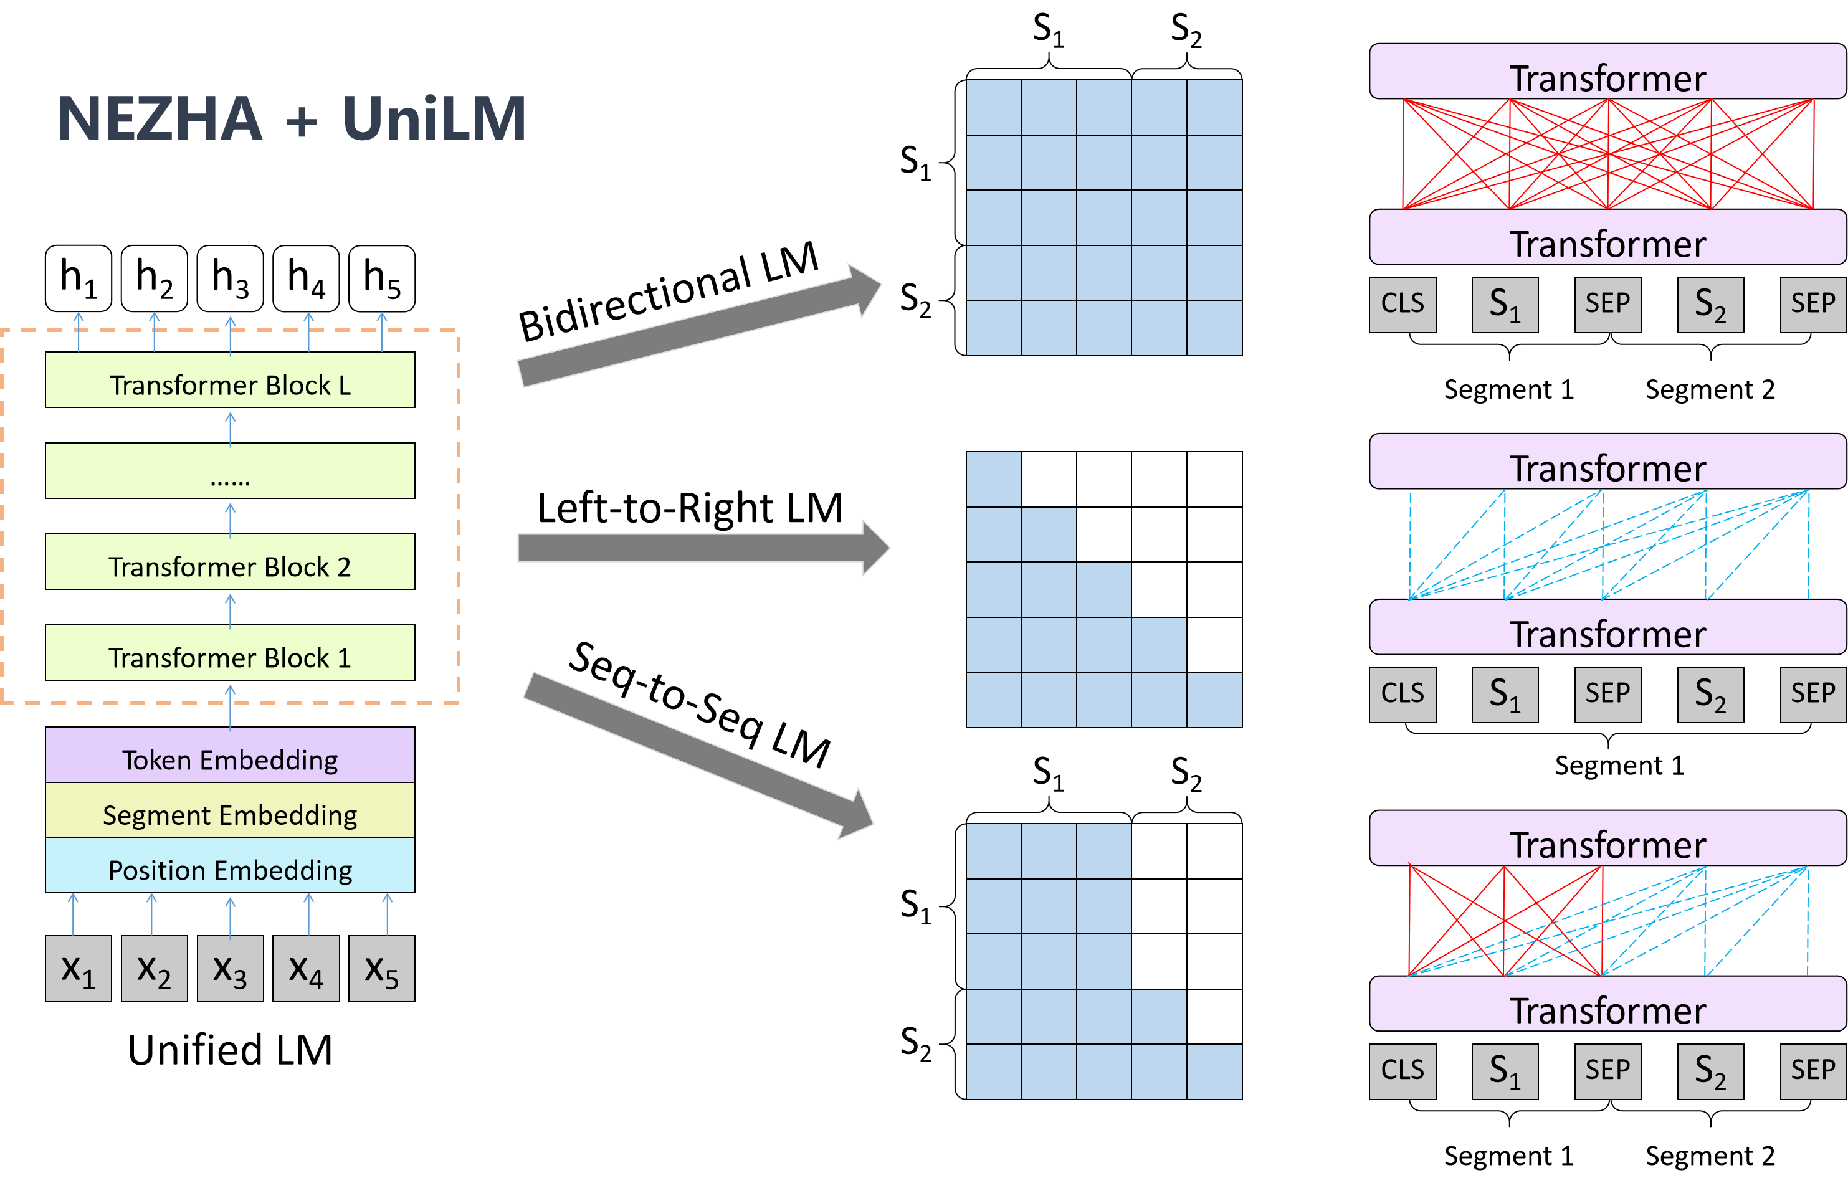
预训练模型架构图
--参考文献
《NEZHA: Neural Contextualized Representation for Chinese Language Understanding》
《Unified Language Model Pre-training for Natural Language Understanding and Generation》

Slide 8
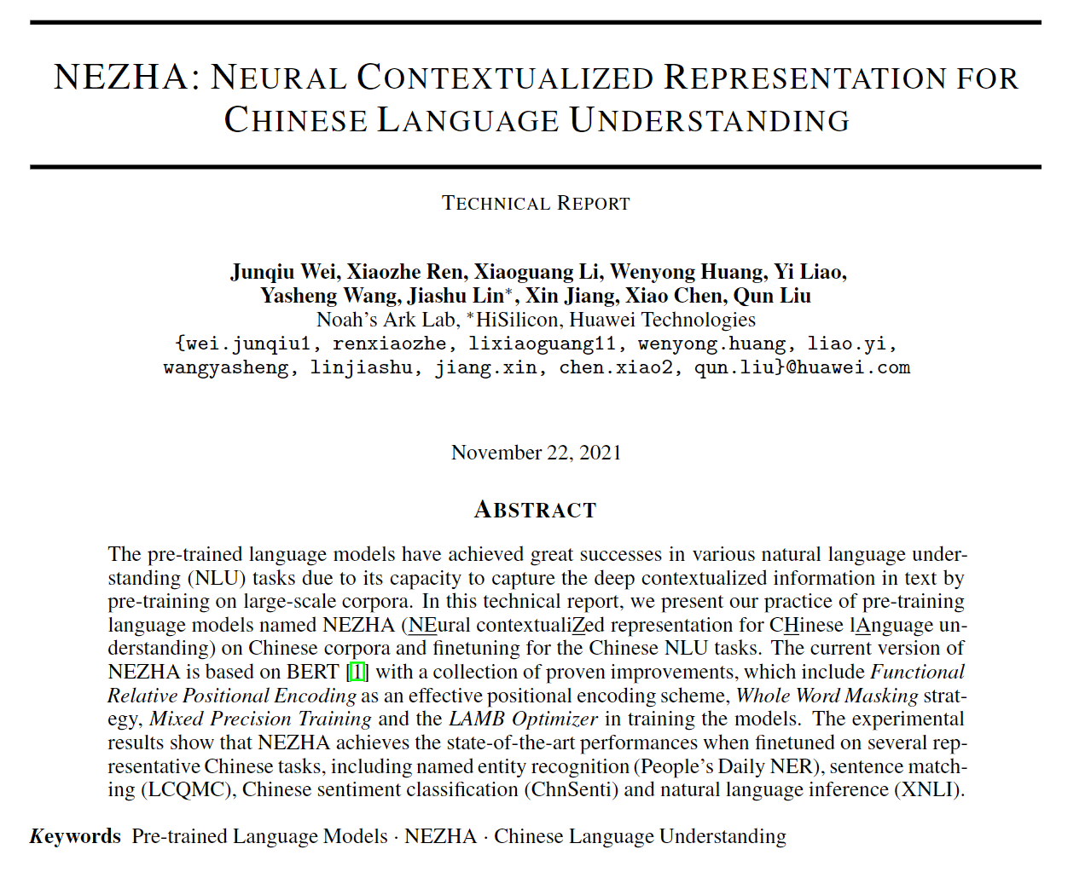
摘要：
本文展示了在中文语料库上预训练名为 NEZHA（用于中文语言理解的神经上下文表示）的语言模型以及针对中文 NLU 任务进行微调的实践。当前版本的 NEZHA 基于 BERT 并进行了一系列经过验证的改进，其中包括作为有效位置编码方案的功能相对位置编码、全字掩码策略、混合精度训练和模型训练中的 LAMB 优化器。

Slide 9
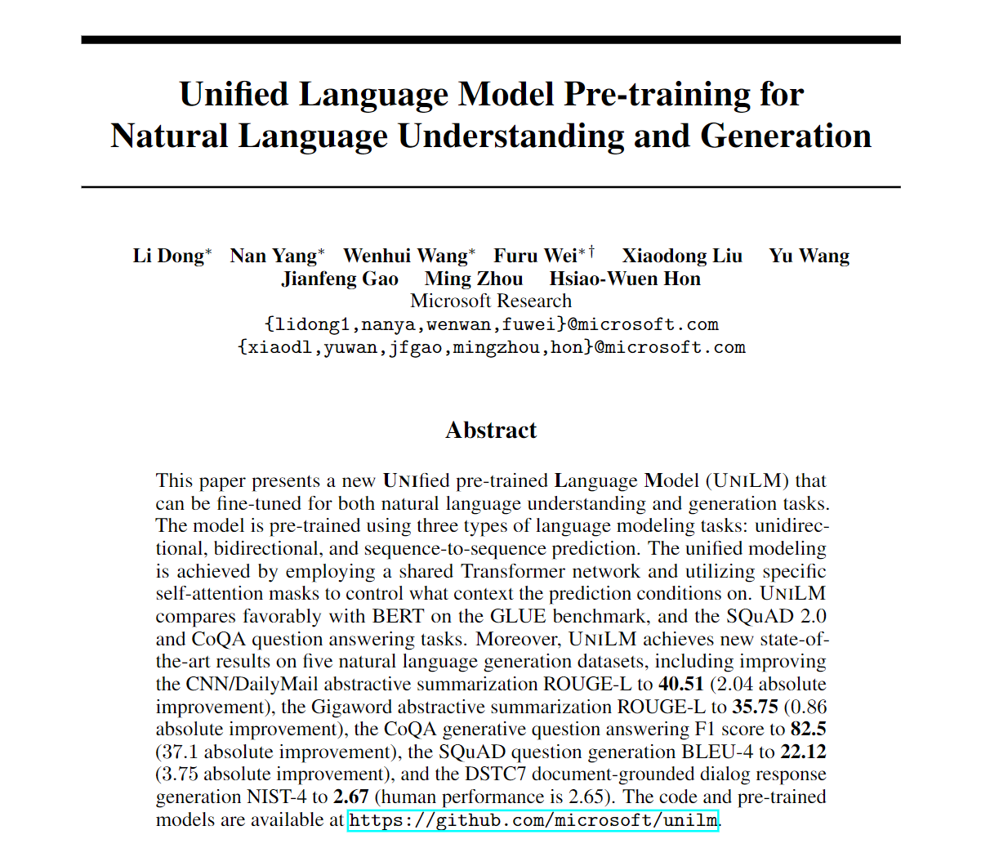
摘要：
本文提出了一种新的统一预训练语言模型(UNILM)，可以针对自然语言理解和生成任务进行微调。该模型使用三种类型的语言建模任务进行预训练：单向、双向和序列到序列预测。统一建模是通过使用共享的 Transformer 网络并利用特定的自注意力掩码来控制预测条件的上下文来实现的。

Slide 10
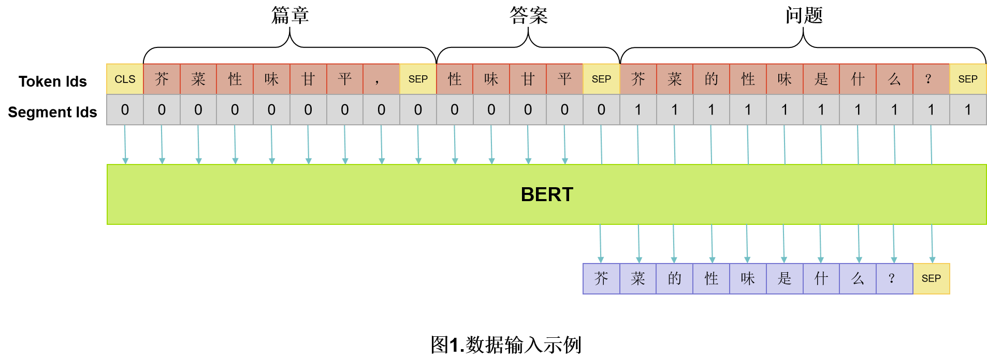
模型的训练过程示意图

Slide 11
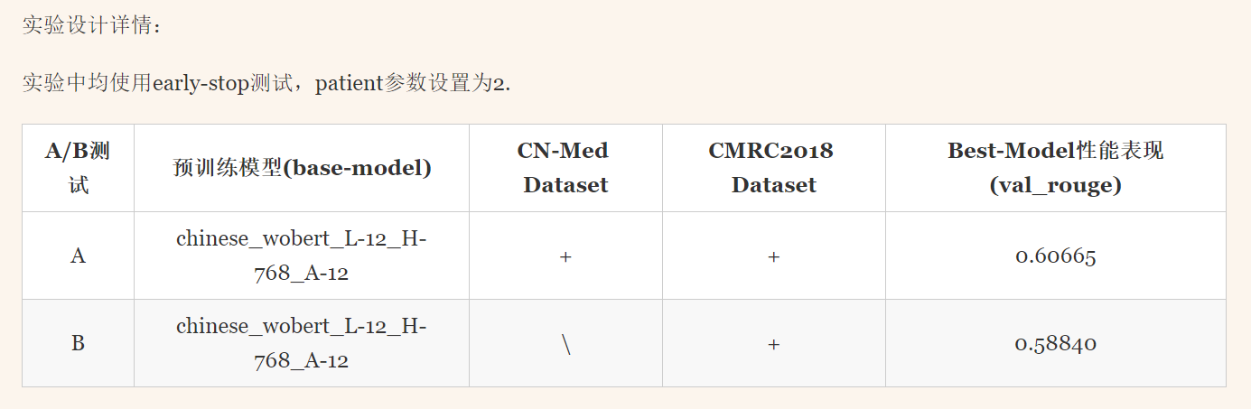
试验记录
A/B测试：
直接使用原始的预训练模型进行CMRC2018数据集进行测试，与基于CNMed数据集+CMRC2018数据集
进行训练的模型进行效果对比，评估基于中药数据集预训练的模型是否可以给模型带来较大的性能提升。
结论：
结果对比可知，使用基于CNMed数据集训练的模型在CMRC2018数据集上进行fine-tune取得了更好的效果。
更多的高质量数据集对于模型的性能提升起到决定性的作用。

Slide 12
经验总结：
文本截断策略使得文本能够在满足预训练模型输入的要求下，较少的损失上下文信息；
使用随机替换和对抗训练能够缓解Exposure Bias，使用这两个trick后效果提升也比较明显
缓解Exposure Bias问题的策略：
1.通过随机替换Decoder的输入词来构造“有代表性”的负样本；
2.使用对抗训练来生成扰动样本
模型性能提升的可选方向：
增加训练数据集的数量；
对现有数据集进行探索，调整代码的参数设置以适应目前fine-tune的数据需要；
更大规模的参数调优尝试，主要可调参数有lr、len_text、operator。

Slide 13
此处算法的取舍：
早期使用基于BERT架构的模型进行fine-tune，但是在使用知识图谱的数据进行问题对生成时，效果很差，故无法沿用此方法推进项目；
使用基于mT5的新模型进行实践，在目前的知识图谱数据上生成的问题对效果较好，故后面沿用了此方法作为目前的解决方案。

Slide 14
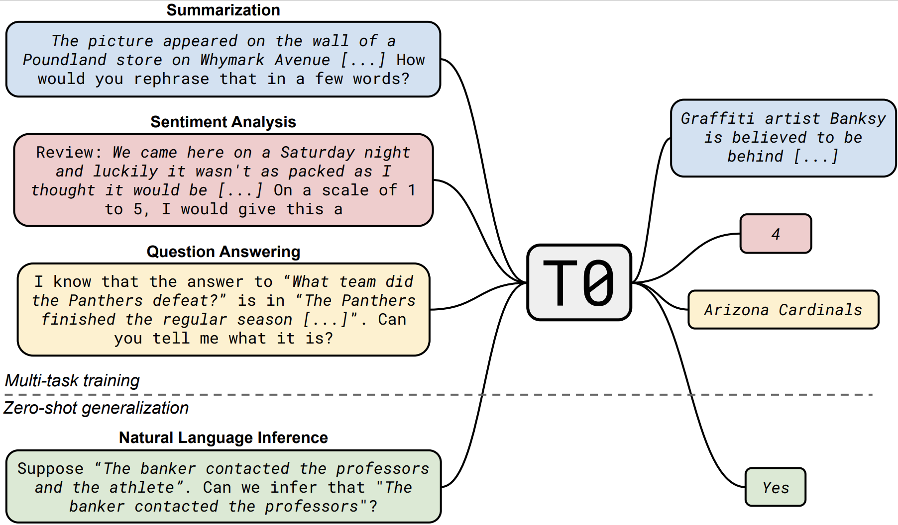
T5模型：基于多任务提示训练实现的零距离任务泛化
背景介绍：
GPT-3等大模型在未对这些任务进行微调的情况下成功执行下游任务，让研究人员对小样本学习感到
兴奋，即：预训练模型可以在没有(或很少)标记数据的情况下应用于各种任务并取得非凡的性能。
--参考文献《NEZHA: Neural Contextualized Representation for Chinese Language Understanding》

Slide 15
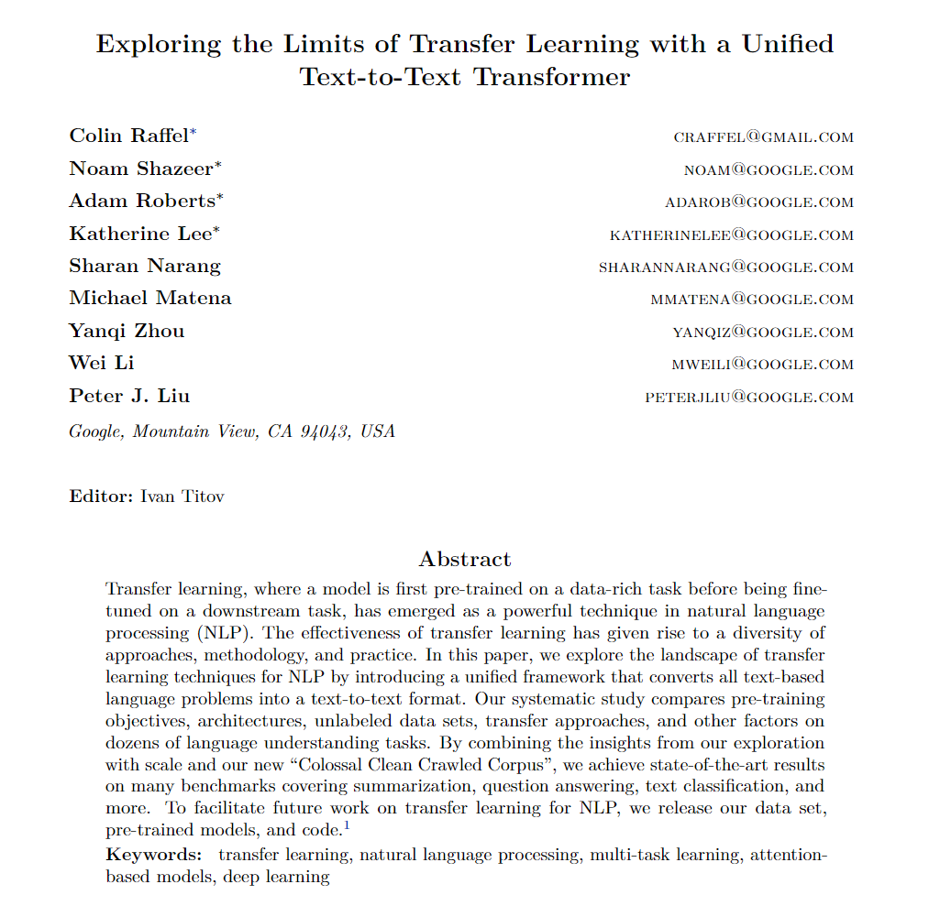
摘要：
在自然语言处理（NLP）中，转移学习是一种强大的技术，本文通过引入一个统一的框架，将所有基于文本的语言问题转换为文本到文本的格式，来探索NLP的转移学习技术的前景。本文系统研究比较了几十种语言理解任务的预训练目标、架构、未标记的数据集、转移方法和其他因素。通过将本文探索的见解与规模和新的 “巨无霸清洁抓取语料库 ”相结合，本文的模型在许多涵盖总结、问题回答、文本分类等基准上取得了最先进的结果。

Slide 16
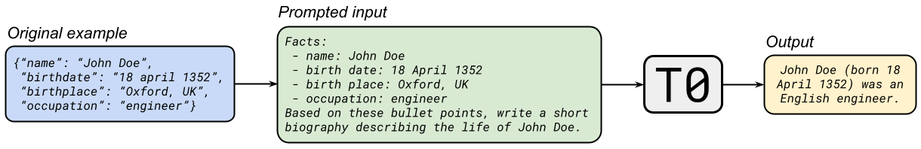
在大规模多任务混合上训练模型的自然策略是使用自然语言提醒，关键是将任何NLP任务重新表述为
文本到文本的格式，提示是询问有关给定实例的部分，通过提示，模型简单点接收文本提示作为输入
并返回文本输出。
为了创建T0，本文首先收集NLP数据集并将其转化为文本到文本的格式，然后在大量混合的NLP任务
上对预训练的T5语言模型进行微调。T0在各种未见过的任务上取到了匹配或优于GPT-3的效果且模型大小
缩小为1/16。

Slide 17
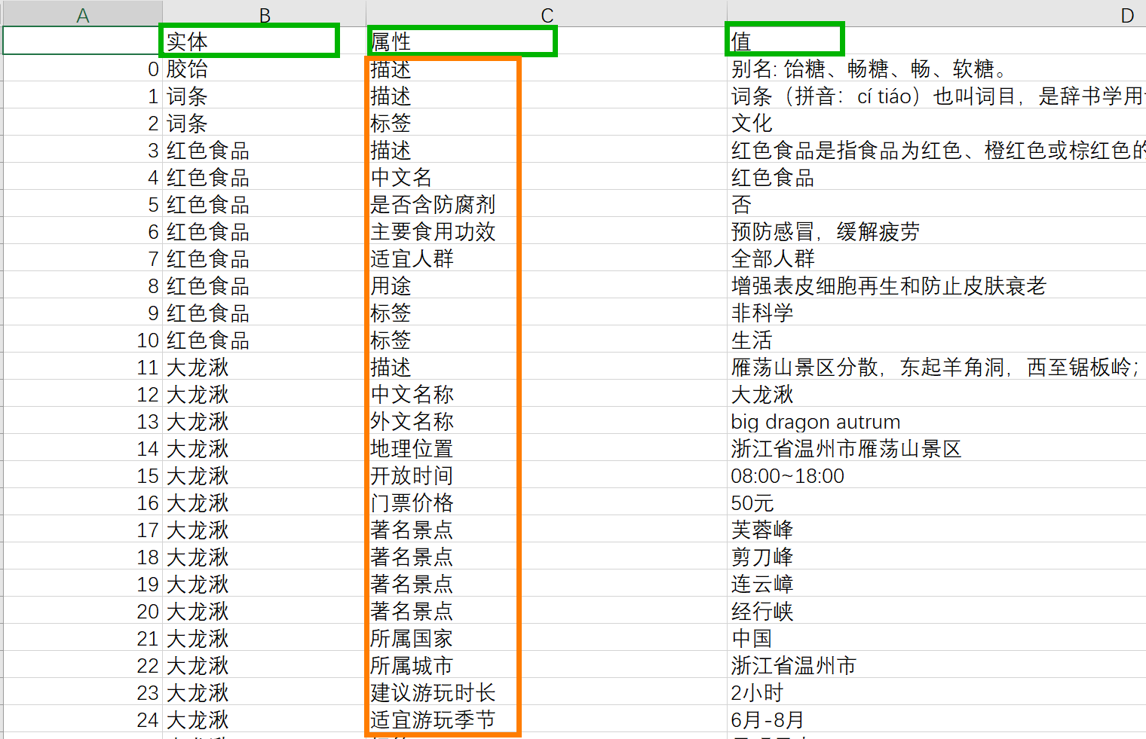
数据探索
数据来源：思知Ownthink知识图谱数据
知识图谱的数据格式图

Slide 18
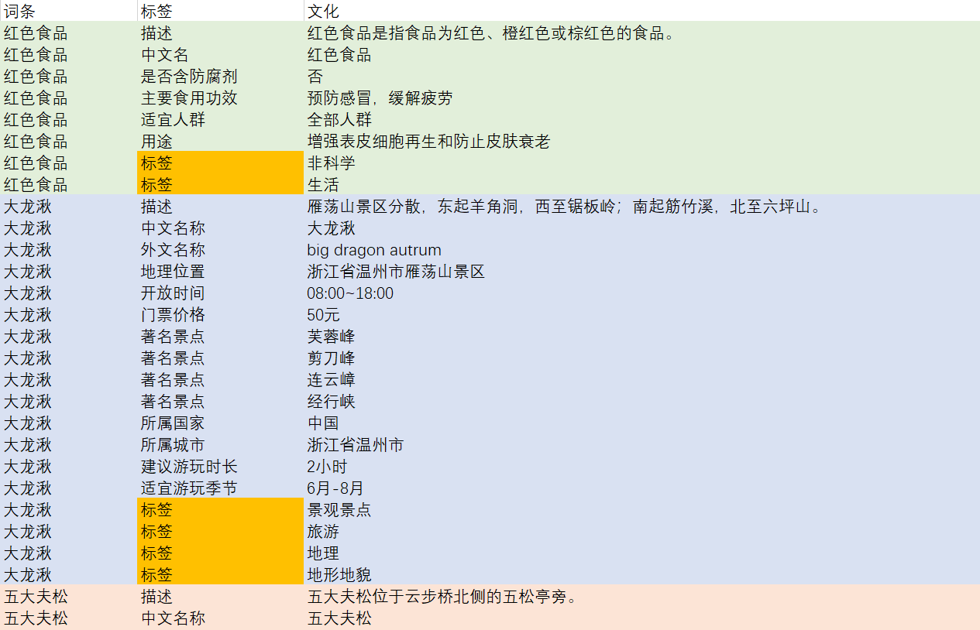
数据筛选

Slide 19
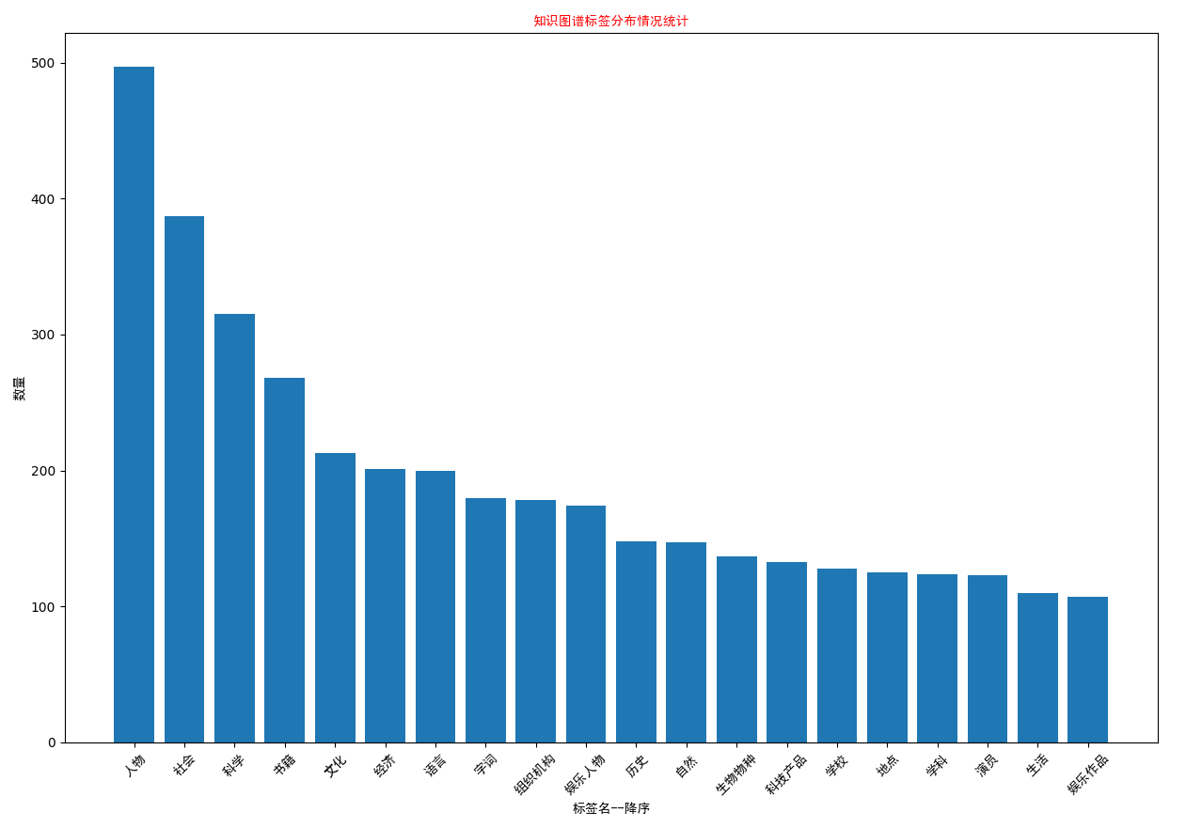
根据标签抽取的数据的分布统计(50,000条数据)

Slide 20
目前的标签抽取情况：
目前的题库目录栏设置：
自然科学
科学、自然、地理、医学、科技术语、
物理学、山脉、自然现象、自然地理、天文……
生活常识
语言、字词、生活、小吃、传统节日、
中国节日、鱼类、昆虫……
传统文化
民俗-非遗、二战、古代史、历史、诗词、
中国历史事件、神话故事、成语……
自然科学
知识图谱
维基百科
人工抽取
生活常识
知识图谱
维基百科
人工抽取
传统文化
知识图谱
维基百科
人工抽取

Slide 21
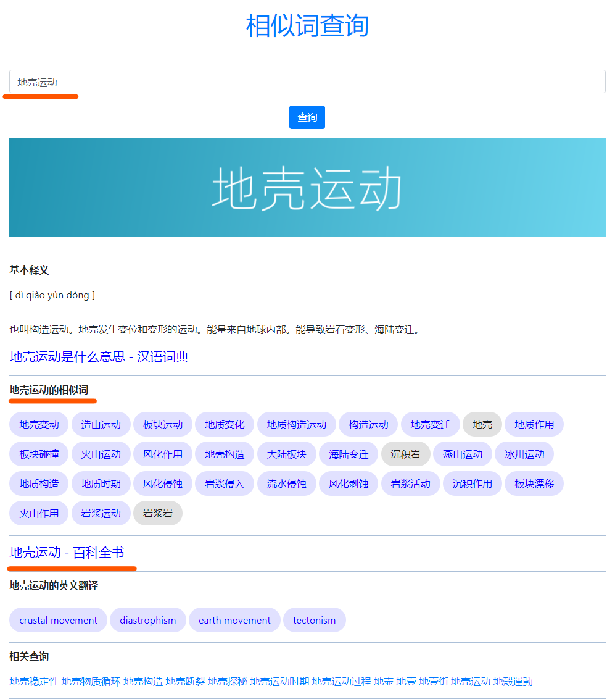
最后的一块
生成错误答案的需求调研
1、KMCha 进行近义词查询
定义：近义词指意思相近、但不完全相同的词
思路分析：
通过定向请求的方式直接在KMCha网站搜索正确
答案的相近词，然后由文案策划自行选择需要的错误答案选项；
所需技术：
对固定的域名进行爬取、解析操作；

Slide 22
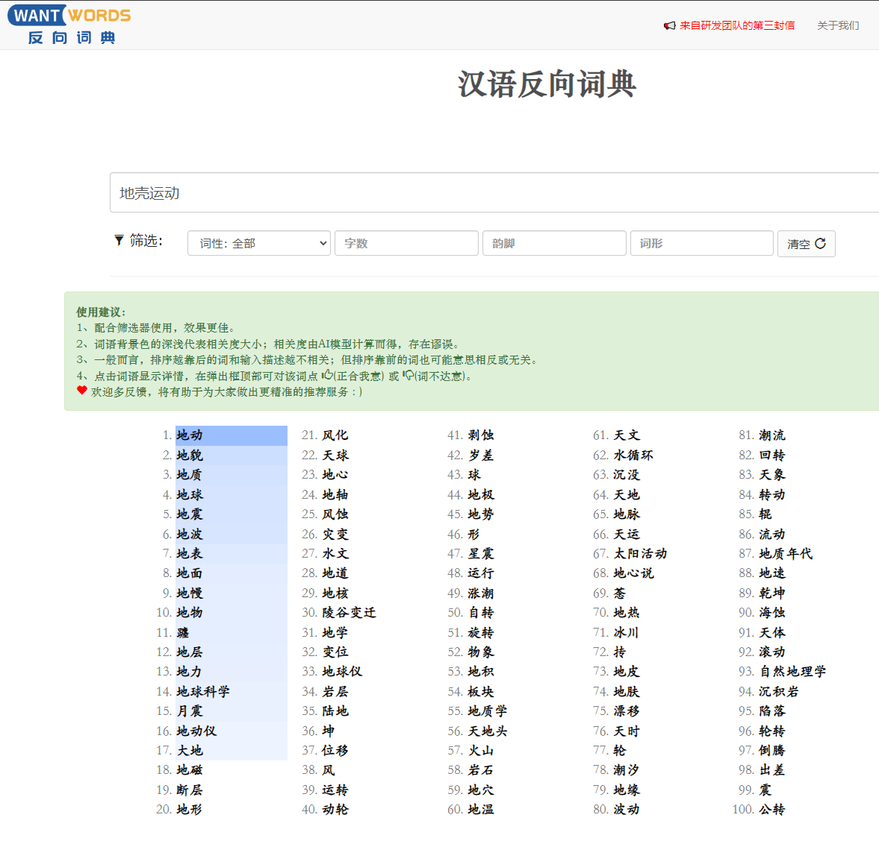

2、WantWords反向词典查询
定义：反向词典指由释义找源词的过程
验证方法：直接使用WantWords提供的模型在内网进行验证;
结论：可行。
所需技术：
测试内网的Django容器内的推理速度是否满足
工程需要(防止推理速度慢导致的等待)。
推理速度测试：

Slide 23



3、题库工具的搭建：
架构方案：
前端可视化题库+后端题库数据库
将题库工具与问题生成pipeline分离，原因解析：
数据库存储生成好的题库数据更便于文案策划进行大规模的筛选工作；
问题生成pipeline的生成速度较慢，无法满足大规模的实时性要求；
前端可视化
Django后端
MongoDB数据库

Slide 24
基于标签的问题分类 json 格式设计
标签1
目前知识图谱已筛选出的分类标签：
语料id_1
问题_1；答案
自然科学
问题_2；答案
地理
医学
疾病
科学百科
MongoDB数据库存储结构
问题_3；答案
一级
Database-1
语料id_2
生活常识
二级
collections
问题_1；答案
生活
成语
字词
旅游
docs
问题_2；答案
问题_3；答案
一级
Database-2
二级
collections
传统文化
……
docs
标签2
历史
文化
历史事件
文物考古

Slide 25
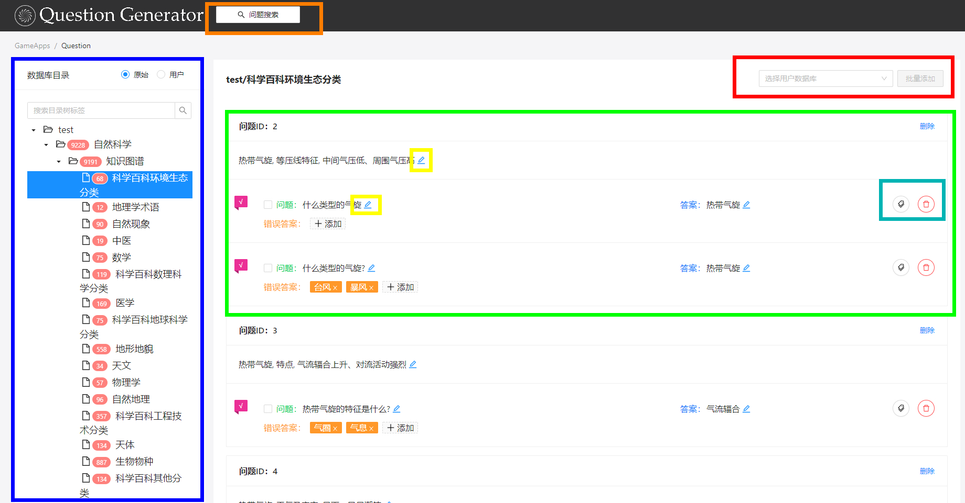

Slide 26
项目文档管理(KMS文档)
Web工具使用说明
知识图谱数据分析及抽取研究
题库可视化工具搭建指南
MongoDB及Pymongo交互指南
Django后端对接说明文档
策划反馈及问题跟进文档
词条数据筛选的最新文档
题库生成错误答案的需求调研
一些教训：
对接文档需保持在线实时更新
不同功能文档应拆尽拆-(专一性)
说明文档需结构简单、细节清晰可复现

Slide 27
反馈与优化
前期的重点主要集中于功能部分：
针对内容编辑：增、改、删、复制等功能
检索功能、新建用户数据库功能
统计题目数量及显示功能、已选定的数据的标注功能等
后期将关注于数据和模型性能：
生成的题库数据本身存在的问题
模型性能不够优秀、或者生成的问题或答案不够精准，需进一步改善
2. 数据源本身的问题
数据本身存在偏差，如果目前的知识图谱数据无法满足文案策划的使用需求，
则需要研究如何获取到更加精准的数据用于有效性验证。

Slide 28
4、人月神话
项目时间进度表
2021-12月
确定问题生成的方向：
收集论文及实现代码的相关信息
收集目前在QA问题中常用的数据集信息
测试基于中医药问题的Demo模型在人工选定语料上的性能表现
2022-01月
对现有语料数据集(大英百科数据)进行清洗，再次测试问题生成的质量
继续推进模型优化的相关操作
关键词提取作为答案进行模型的问题生成任务(jieba、jioNLP库对比)
2022-02月
调研基于mT5模型迁移到中文问题生成领域的效果
调试mT5模型在中文问题生成上的训练工作
调研知识图谱的相关数据集及后续如何迁移到问题生成的需求上

Slide 29
2022-03月
使用中文语料数据对mT5预训练模型进行fine-tune，研究解决模型无法有效学习的问题
对思知的知识图谱数据进行大规模的抽取并进行问题生成
研究题库工具的搭建方案
2022-04月
推进题库工具的搭建工作：实现各技术细节
与策划进行方案沟通，获取反馈并进行调整
2022-05月
对目前题库工具的问题进行收集，解决一些策划反馈的细节问题，为后续迭代优化做好基础工作
调研错误答案的其他生成方法(以WantWords取代KMCha方法)

Slide 30
项目已推进时间：6个月
核心算法：3.5月(2 + 1.5)
工具搭建：2.5月
时间分析：
算法及数据
算法方面的时间控制不好，原因分析：中间有技术方案变更，对NLP领域了解不够
数据集的问题：包括训练数据集及后续的代码合成问题的源数据的准备不足
工具搭建
时间主要耗费在MongoDB部分，即编写新的机遇PyMongo的调用url，
策划反馈的工具的细节调整

Slide 31
项目推进中的方案变更：
算法由BERT迁移到mT5
数据源由大英百科文本到思知的知识图谱数据抽取
关于爬虫抽取技术：在项目推进过程中有学习并使用，但目前还没能满足数据域中的使用问题，在KMCha的爬取近义词中有实践，原因：定向url爬取、内容较简单，难度低
错误答案生成方案，由KMCha 到WantWords
题库工具本身的功能调整变化也较大

Slide 32
项目中的思考：
遇到技术屏障的绕道策略
约束条件下的局部最优值求解
个人技术水平的局限
内网部署或安全上的制约
选择技术实现路线上的缺陷(走不通需要换路线方案)
对于需求变化，需要快速调整方案
技术方案无法解决项目需求中的新问题
技术方案需要进一步提升性能但遭遇瓶颈(天花板问题)
厌弃变化、失败、沉没成本问题
创建清晰的终点线(不陷入项目中)
自问三个关键问题
解决了用户问题吗？
是否已部署到生产环境？
是否已使用了“足够长”的时间？
学习新技术
Google找技术实践案例
官方文档及新手教程
StackOverflow等论坛
咨询身边的资深同事

Slide 33
5、现状、问题、小结
题库工具的现状
目前的初版1.0的全部设计功能已实现且满足文案策划方的要求；
目前的自动化工作流已基本梳理完成
题库数据的导入与管理分离
文案策划的选择操作与数据下载使用功能打通
后期的其他需求可通过迭代更新进行解决
目前存在的问题
数据源存在的问题
目前的数据来源单一：Ownthink知识图谱数据
文案策划反馈：数据质量较一般
爬虫技术的推进性价比问题
后期的项目推进方向问题

Slide 34
小结
项目的整个流程已经跑通并验证完毕
算法的可行性得到验证并进行了批量的数据生成
题库的可视化工具搭建完成
项目最初的设计目标是否达到：需进一步评估
抽取数据的分类是否满足文案策划的需求，需进一步验证
生成的题目的质量是否满足需求，需进一步分析

Slide 35
Reference
NEZHA: Neural Contextualized Representation for Chinese Language Understanding, https://arxiv.org/abs/1909.00204
Unified Language Model Pre-training for Natural Language Understanding and Generation, https://arxiv.org/abs/1905.03197
mT5: A Massively Multilingual Pre-trained Text-to-Text Transformer, https://aclanthology.org/2021.naacl-main.41/
Exploring the Limits of Transfer Learning with a Unified Text-to-Text Transformer, https://arxiv.org/abs/1910.10683
GitHub-code:中医文献问题生成挑战, https://github.com/kangyishuai/CHINESE-MEDICINE-QUESTION-GENERATION
CLUE benchmark: 中文语言理解测评基准，https://github.com/CLUEbenchmark/CLUE
Question Generation using transformers, https://github.com/patil-suraj/question_generation
Questgen AI, https://github.com/ramsrigouthamg/Questgen.ai
Jieba—Python中文分词组件，https://github.com/fxsjy/jieba
MultiLingual Question Answering—paperwithcode, https://paperswithcode.com/dataset/mlqa
WantWords—反向词典, https://github.com/thunlp/WantWords
KMCha—近义词词典，https://kmcha.com/
All_Dictionaries—在线词典网站，https://github.com/Dictionaryphile/All_Dictionaries#%E5%90%8C%E4%B9%89%E8%AF%8D
mongodb documentation， https://www.mongodb.com/docs/manual/core/document/

